Slide 1
Entrepôts urbains et outils de l’Industrie 4.0: vers une meilleure performance des processus
Journées STP et Automatique de la SAGIP 2021
25-26 Nov 2021
Aurélie Edouard
aurelie.edouard@ensam.eu
Arts et Métiers, Paris, France
Directeur de thése: Samir Lamouri
Co-directeur: Yves Sallez
Encadrante: Virginie Fortineau
Encadrant industriel: Alexandre Berger

Slide 2
Contenu
1
2
3
4
Introduction
Objectif de recherche
Revue de la littérature
Cas d’application

Slide 3
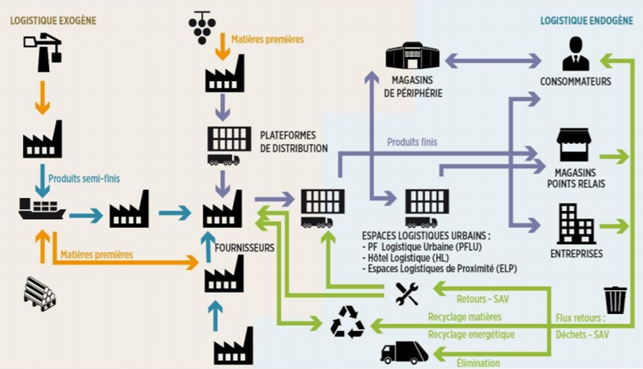
la logistique urbaine: Qu’est-ce que c’est ?
Introduction
Objectif de recherche
Cas d’application
Revue de la littérature
« Processus d'optimisation des activités de logistique et de transport des entreprises privées en milieu urbain tout en considérant l'environnement de la circulation, la congestion du trafic et la consommation d'énergie » E. Taniguchi and al.
Sources :Crainic, T. G., Errico, F., Rei, W., & Ricciardi, N. (2012). Integrating c2e and c2c Traffic into City Logistics Planning. Procedia - Social and Behavioral Sciences, 39, 47–60. http://doi.org/10.1016/j.sbspro.2012.03.090
Taniguchi, E., R. G. Thompson, and T. Yamada. 1999. “Modelling City Logistics.” International Conference on City Logistics, 1ST, 1999, CAIRNS, Queensland, Australia.

Slide 4
principaux thèmes de la logistique urbaine
Introduction
Objectif de recherche
Cas d’application
Revue de la littérature
Zones à trafic limité (TFZ) / ZFE
Zones de chargement/déchargement
Livraisons hors horaires denses
Tarification routière
Voies multi-usages
Tramway pour les marchandises
Participation des parties prenantes
Évaluation et comparaison des performances des solutions
Centres de consolidation urbaine (CCU), centres de distribution urbaine (CDU) et points de transit (PT)
Technologies de l'information et de la communication / Systèmes de transport intelligents
Commerce électronique/e-commerce
Points de ramassage
Véhicules verts
Livraison à vélo
Technologies à faibles émissions et pollution
Drones
Sources :.A. Lagorio, R. Pinto, and R. Golini, “Research in urban logistics: a systematic literature review,” Int. J. Phys. Distrib. Logist. Manag., vol. 46, no. 10, pp. 908–931, 2016.

Slide 5
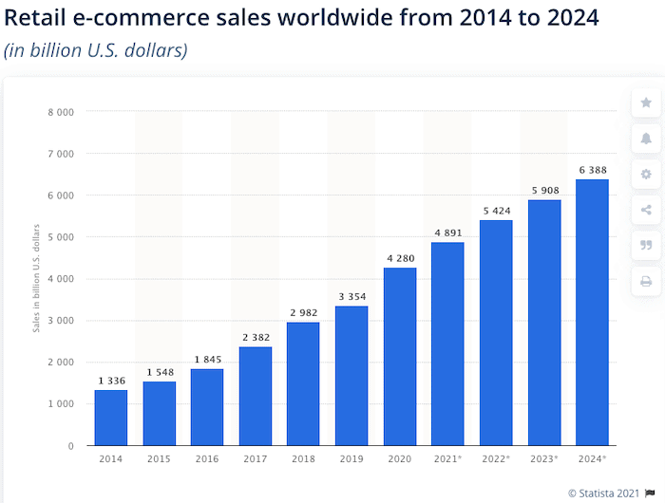
Le commerce électronique : quels impacts sur les prestataires de services logistiques ?
Introduction
Objectif de recherche
Cas d’application
Revue de la littérature
De nouveaux défis, tels que...
Des livraisons rapides et flexibles
Les livraisons à domicile
La gestion des retours
... entraînant...
Des lots de plus petite taille
Plus de trajets avec des camions partiellement remplis
Inadéquation avec les pratiques actuelles
Et créent des préoccupations.
Congestion du trafic
Insécurité
Bruit
Émissions de gaz à effet de serre
Sources : D. Schöder, F. Ding, and J. K. Campos, “The Impact of E-Commerce Development on Urban Logistics Sustainability,” Open J. Soc. Sci., vol. 04, no. 03, pp. 1–6, 2016.

Slide 6
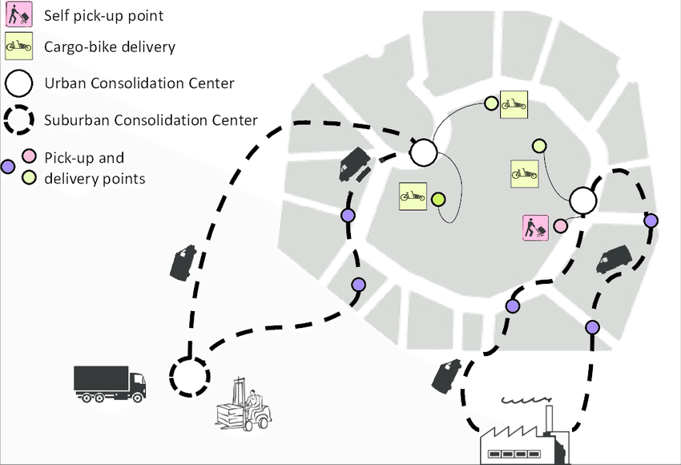
Quelles solutions?
Introduction
Objectif de recherche
Cas d’application
Revue de la littérature
Sources : Bresciani, Chiara & Colorni, Alberto & Lia, Federico & Luè, Alessandro & Nocerino, Roberto. (2016). Behavioral Change and Social Innovation Through Reward: An Integrated Engagement System for Personal Mobility, Urban Logistics and Housing Efficiency. Transportation Research Procedia. 14. 353-361. 10.1016/j.trpro.2016.05.087.

Slide 7
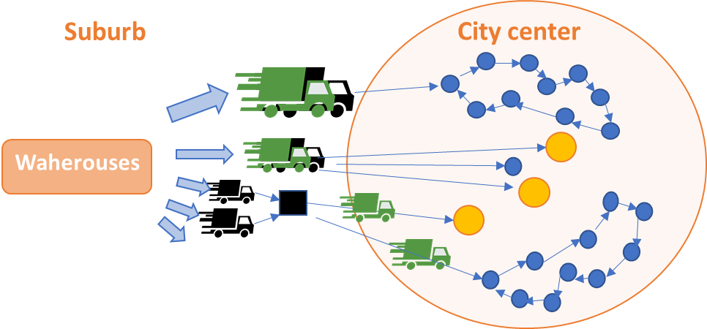
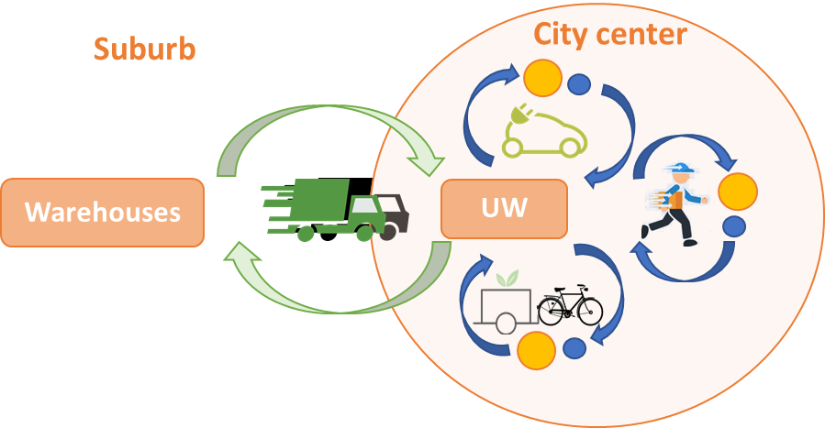
Les entrepôts urbains pour répondre aux enjeux de la logistique urbaine?
Introduction
Objectif de recherche
Cas d’application
Revue de la littérature
Chaîne d'approvisionnement sans entrepôt urbain (UW)
Chaîne d'approvisionnement avec entrepôt urbain
Légende
Client professionnel
Client particulier
Camions ou voitures classiques
Camions ou voitures respectueux de l'environnement
Centre de consolidation

Slide 8
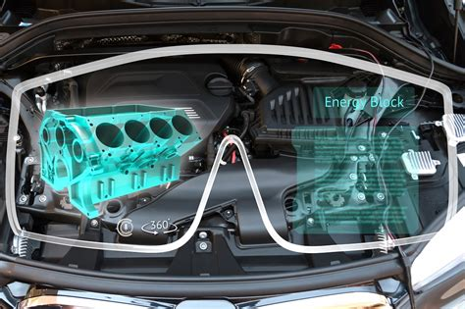
La revolution de l’Industrie 4.0
Introduction
Objectif de recherche
Cas d’application
Revue de la littérature
- 99,99 %
stockage
- 99,58 %
réseau
- 99,94 %
calcul
variation du prix du To entre 1980 et 2017
variation du prix du Mbps entre 1998 et 2010
variation du prix du GFLOPS entre 2007 et 2017
Données massives
Robots
Simulation
Jumeaux numériques
Fabrication additive
Réalité augmentée
IoT
Cloud computing
Internet des ojets
Intelligence articficiel
Cyber-securité
Sources : Alexandre Moeuf, Robert Pellerin, Samir Lamouri, Simon Tamayo-Giraldo & Rodolphe Barbaray (2017): The industrial management of SMEs in the era of Industry 4.0, International Journal of Production Research, DOI: 10.1080/00207543.2017.1372647

Slide 9
Objectif de recherche
Introduction
Objectif de recherche
Cas d’application
Revue de la littérature
Créer un guide pour la mise en œuvre d'entrepôts urbains avec des processus optimaux à l'ère de l'industrie 4.0
Quelles sont les méthodes actuelles de gestion des entrepôts logistiques ?
Comment les méthodes et technologies de l'industrie 4.0 sont-elles utilisées pour améliorer la gestion des entrepôts logistiques ?
Comment peuvent-elles être déployées dans les entrepôts urbains ?

Slide 10
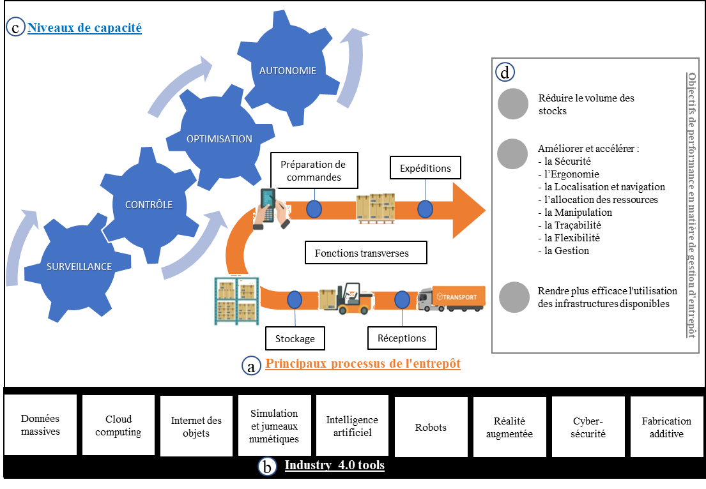
Cadre d’analyses
Introduction
Objectif de recherche
Cas d’application
Revue de la littérature

Slide 11
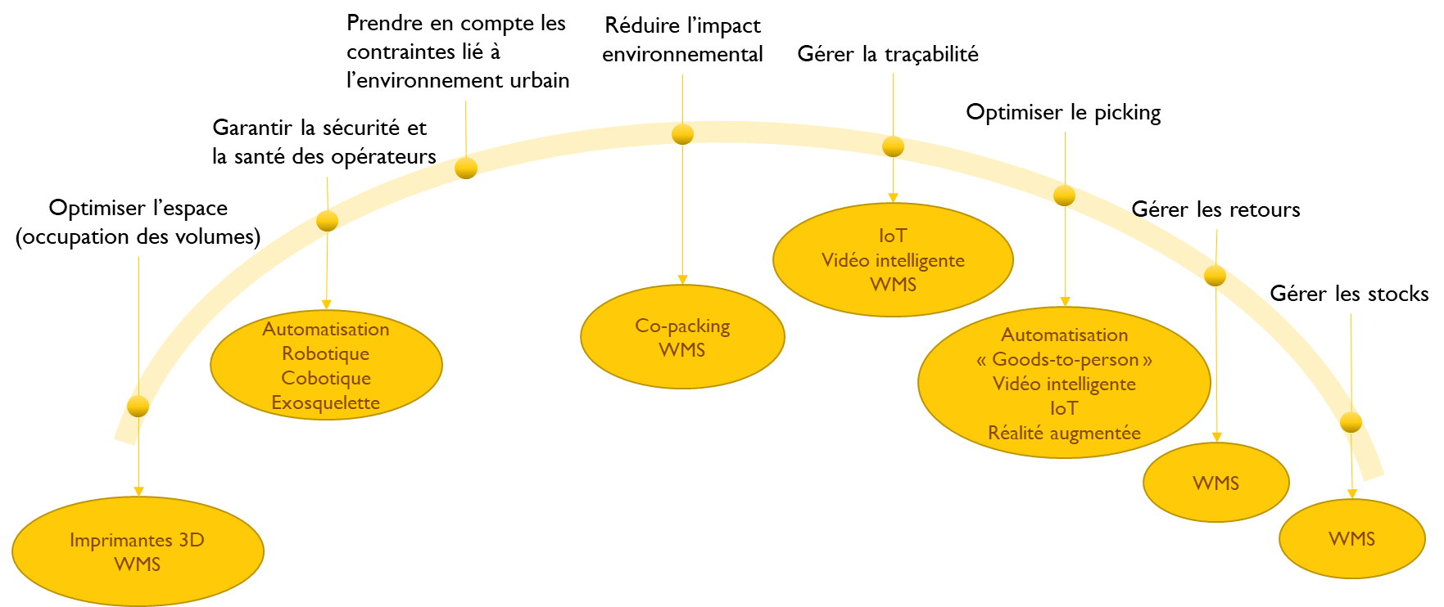
Revue de la littérature: Conclusions
Introduction
Objectif de recherche
Cas d’application
Revue de la littérature

Slide 12
Perspectives
Introduction
Objectif de recherche
Cas d’application
Revue de la littérature
Fort potentiel d’usage des outils de l’Industrie 4.0 à chaque niveau du processus d'entreposage.
Mettre en valeur les technologies adéquates à l’environnement contraint de l’entrepôt urbain.
Identifier le prisme d’analyse.
Valider l'apport des technologies sur chaque processus de l’entrepôt urbain à l'aide de cas d'application.

Slide 13
Perspectives
Introduction
Objectif de recherche
Cas d’application
Revue de la littérature

Slide 14
La Poste : devenir le partenaire référence des enseignes.
Introduction
Objectif de recherche
Cas d’application
Revue de la littérature
Offre “stock de proximité” : Déploiement de 30 entrepôts urbains d’ici 2025
Atoûts de La Poste
Entrepôt urbain + Lab’ Paris 08
Réseau de distribution large et régulier
De nombreuses ressources humaines (80.000 postiers)
Un parc de véhicules propres inégalé
Des biens immobiliers stratégiques au cœur des villes
Nombreux partenaires : DPD, Chronopost, Stuart…
600 m2 libérés
Marché de niche/produits urgents
Contrats courts/longs
Stock mutualisé/déporté
Offre d’intégration de la logistique retour
Personnalisation
Garantir les offres du H+ au J+1

Slide 15
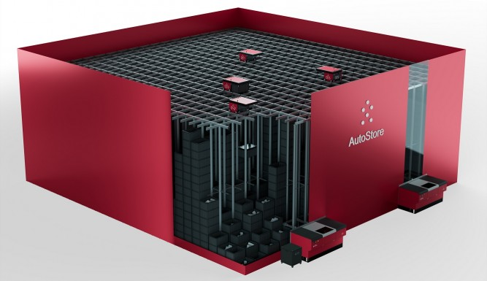
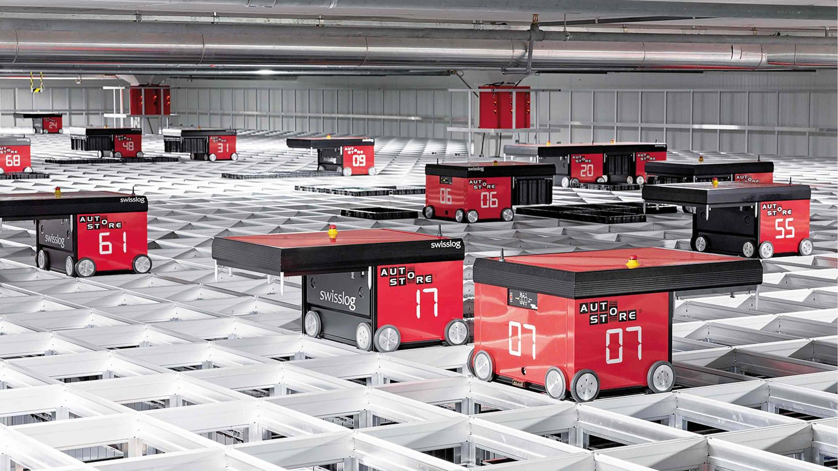
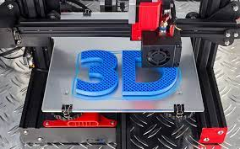
Les cas d’application visés
Introduction
Objectif de recherche
Cas d’application
Revue de la littérature
Système de stockage et de récupération automatisé (ASRS)
Exosquelettes
Fabrication additive (imprimantes 3D)

Slide 16
Entrepôts urbains et outils de l’Industrie 4.0: vers une meilleure performance des processus
Journées STP et Automatique de la SAGIP 2021
25-26 Nov 2021
Aurélie Edouard
aurelie.edouard@ensam.eu
Arts et Métiers, Paris, France
Directeur de thése: Samir Lamouri
Co-directeur: Yves Sallez
Encadrante: Virginie Fortineau
Encadrant industriel: Alexandre Berger

